Slide 4
понимание
понимание
понимание
понимание
понимание
понимание
понимание
понимание

Slide 5
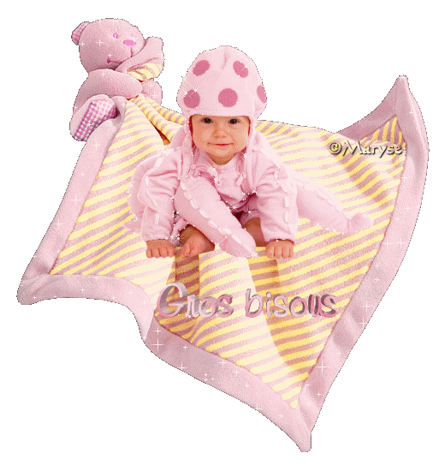

Slide 6
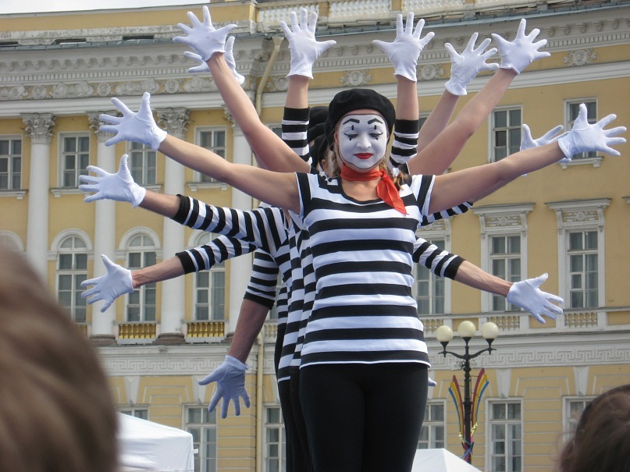
ПАНТОМИМА

Slide 7
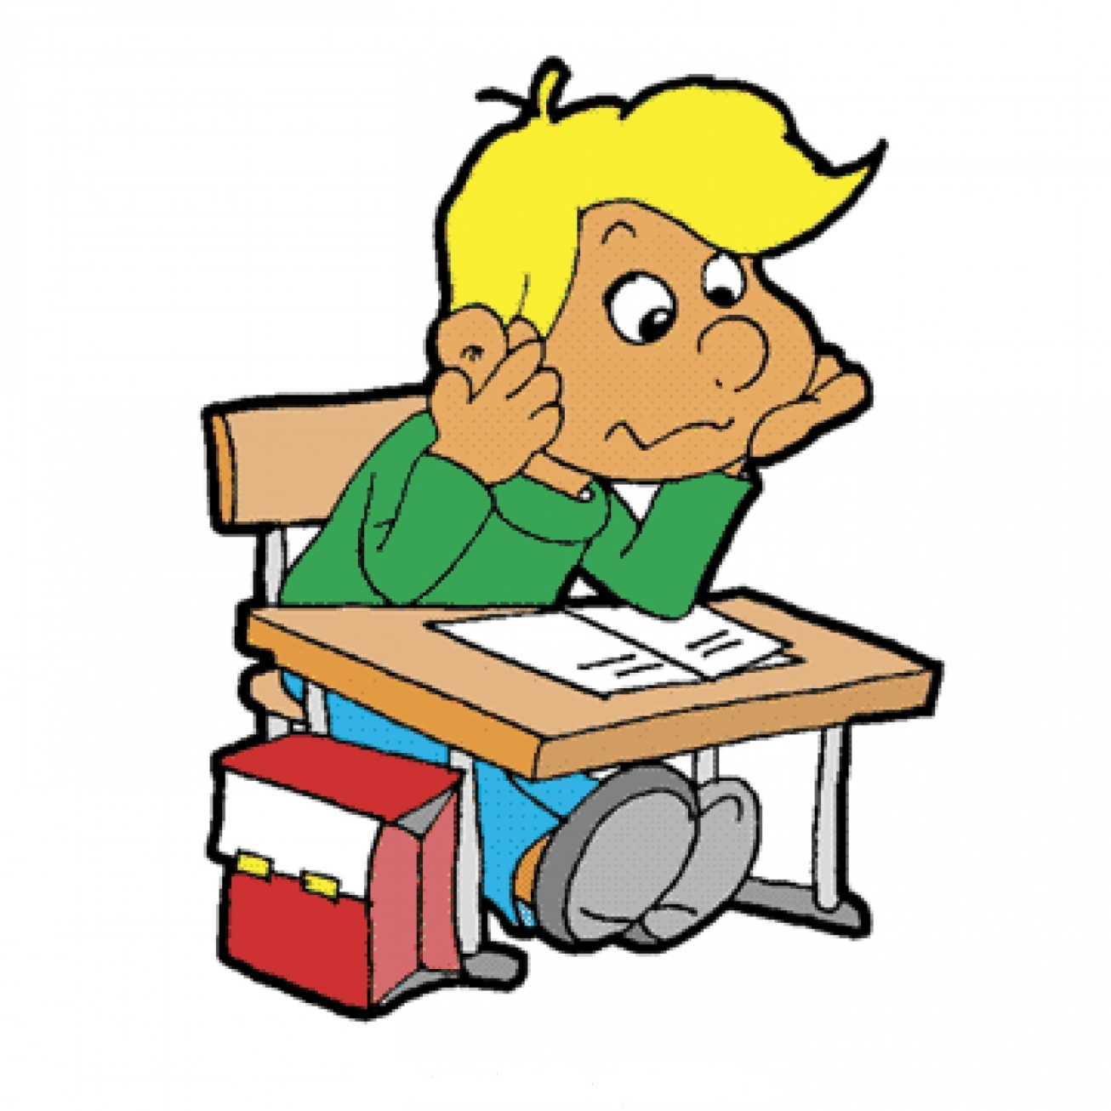
Мозговой штурм

Slide 10
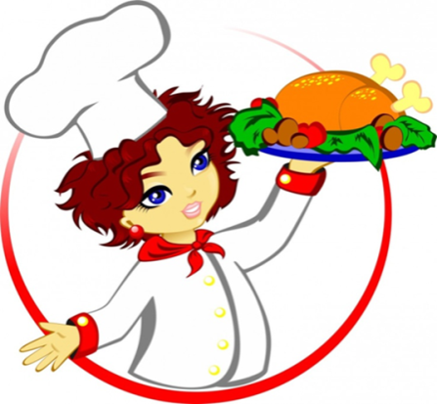
Пальчики оближешь
Блинчики с творогом, мясом
Торт «Семья»
«Дамские пальчики»
Кекс «Мишка»
Вафли со сливками
Тортик
Блинчики, фаршированные мясом
Торт «Графские развалины»
Бутерброды «Завтрак туриста»
Печенье овсяное

